Slide 1
THIN FILM TRANSISTOR
Αξιόπιστη προσομοίωση Μικροηλεκτρονικής διάταξης
1. Η φυσική δομή της διάταξης
2. Τα φυσικά μοντέλα που θα χρησιμοποιηθούν
3. Οι μέθοδοι επίλυσης των φυσικών μοντέλων.
4. Οι καταστάσεις πόλωσης στις οποίες θα
προσομοιωθούν τα ηλεκτρικά χαρακτηριστικά

Slide 2
THIN FILM TRANSISTOR
Τα φυσικά μοντέλα που εμπεριέχονται στο ATLAS μπορούν να ομαδοποιηθούν στις εξής πέντε κατηγορίες:
μοντέλα στατιστικής φορέων,
μοντέλα ευκινησίας,
μοντέλα ανασύζευξης,
μοντέλα ιονισμού κρούσης, και
μοντέλα σήραγγας (tunneling).

Slide 3
THIN FILM TRANSISTOR
Βασικές εξισώσεις
Εξίσωση Poisson :
όπου το ψ είναι το ηλεκτροστατικό δυναμικό, n, p είναι οι συγκεντρώσεις ηλεκτρονίων και οπών , Ν_{D} και Ν_{Α} οι συγκεντρώσεις δοτών και αποδεκτών, ε η τοπική διηλεκτρική σταθερά και Q_{T} το φορτίο των Traps (ατελειών)
Εξισώσεις συνέχειας :
,όπου J_{n} και J_{p} και είναι οι πυκνότητες ρευμάτων των ηλεκτρονίων και των οπών, αντίστοιχα, n και p είναι οι συγκεντρώσεις ηλεκτρονίων και οπών και q είναι το φορτίο του ηλεκτρονίου. Τα Gn και Gp είναι οι ρυθμοί γένεσης και τα Rn και Rp οι ρυθμοί ανασύζευξης για τα ηλεκτρόνια και τις οπές, αντίστοιχα

Slide 4
THIN FILM TRANSISTOR
Μοντέλο μεταφοράς drift-diffusion(ολίσθησης-διάχυσης)
Πυκνότητες ρευμάτων
όπου μ_{n} και μ_{p} και είναι οι ευκινησίες των ηλεκτρονίων και των οπών, αντίστοιχα, και Φ_{n}, Φ_{p} τα επίπεδα quasi -Fermi
Τα επίπεδα quasi-Fermi συνδέονται με την συγκέντρωση των φορέων και το δυναμικό μέσω των προσεγγίσεων του Boltzmann ως εξής:
όπου n_{i} είναι η ενεργή πραγματική συγκέντρωση και Τ_{L} η θερμοκρασία του πλέγματος

Slide 5
THIN FILM TRANSISTOR
Τα quasi-Fermi επίπεδα δίνονται από τις σχέσεις:
Αντικαθιστώντας αυτές τις εξισώσεις στις εκφράσεις για την πυκνότητα του ρεύματος έχουμε :
όπου

Slide 6
THIN FILM TRANSISTOR
Το μοντέλο στατιστικής φορέων Fermi-Dirac και Boltzman
Fermi-Dirac
Boltzman όταν (ε-ε_{F} )>>kT_{L}
n=N_{C} exp[(E_{F}-E_{C})/KT_{L}]
p=N_{V} exp[(E_{V}-E_{F})/KT_{L}]

Slide 7
THIN FILM TRANSISTOR
Μοντέλα ευκινησίας
Εξαρτήσεις ευκινησίας από :
ηλεκτρικό πεδίο (χαμηλής, υψηλής έντασης)
συγκεντρώσεις φορέων
θερμοκρασία
κρυσταλλικές ατέλειες
προσμίξεις

Slide 8
THIN FILM TRANSISTOR
Μοντέλα γένεσης-ανασύζευξης
n₀p₀=n_{i}²

Slide 9
THIN FILM TRANSISTOR
Ανασύζευξη
Αuger
Shockley-Read-Hall
όπου ETRAP είναι η διαφορά μεταξύ της ενέργειας της παγίδας και της ενέργειας Fermi, το T_{L} είναι η θερμοκρασία της κρυσταλλικής δομής σε βαθμούς Kelvin και τ_{n} και τ_{p} οι χρόνοι ζωής των ηλεκτρονίων και των οπών

Slide 10
THIN FILM TRANSISTOR
Band-To-Band Tunneling
όπου Ε είναι το πλάτος του ηλεκτρικού πεδίου και ΒΒ.Α, ΒΒ.Β και BB.GAMMA είναι παράμετροι
Tunneling μέσω των κέντρων παγίδευσης

Slide 11
THIN FILM TRANSISTOR
Μοντέλο Ιονισμού κρούσης
G=α_{n}J_{n} + α_{p}J_{p}
Selberherr
με

Slide 12
THIN FILM TRANSISTOR
Υπάρχει επίσης μία πληθώρα διαφόρων μοντέλων Ιονισμού κρούσης όπως:
Crowell-Sze Impact Ionization Model
Grant’s Impact Ionization Model
Valdinoci Impact Ionization Model
Crowell-Sze Impact Ionization Model

Slide 13
THIN FILM TRANSISTOR
Μέθοδοι επίλυσης των διαφορικών εξισώσεων
NEWTON
GUMMEL
BLOCK
Συνδυασμός των μεθόδων επίλυσης

Slide 14
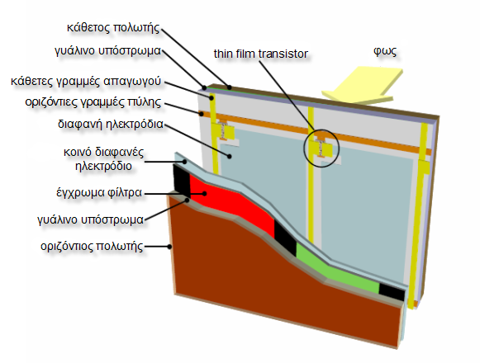
THIN FILM TRANSISTOR
Δομή του εικονοστοιχείου μιας έγχρωμης AMLCD

Slide 15
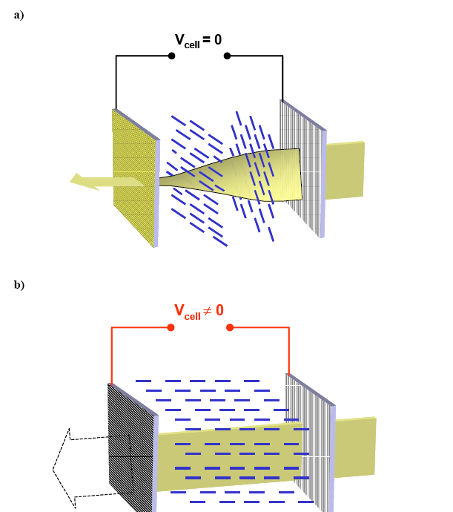
THIN FILM TRANSISTOR
Αρχή λειτουργίας του κυττάρου υγρών κρυστάλλων, α) Πόλωση του φωτός, χωρίς εφαρμογή τάσης στο κύτταρο (V_{cell} = 0) β)Πόλωση του φωτός, με εφαρμογή τάση στο κύτταρο (V_{cell} ≠ 0)

Slide 16
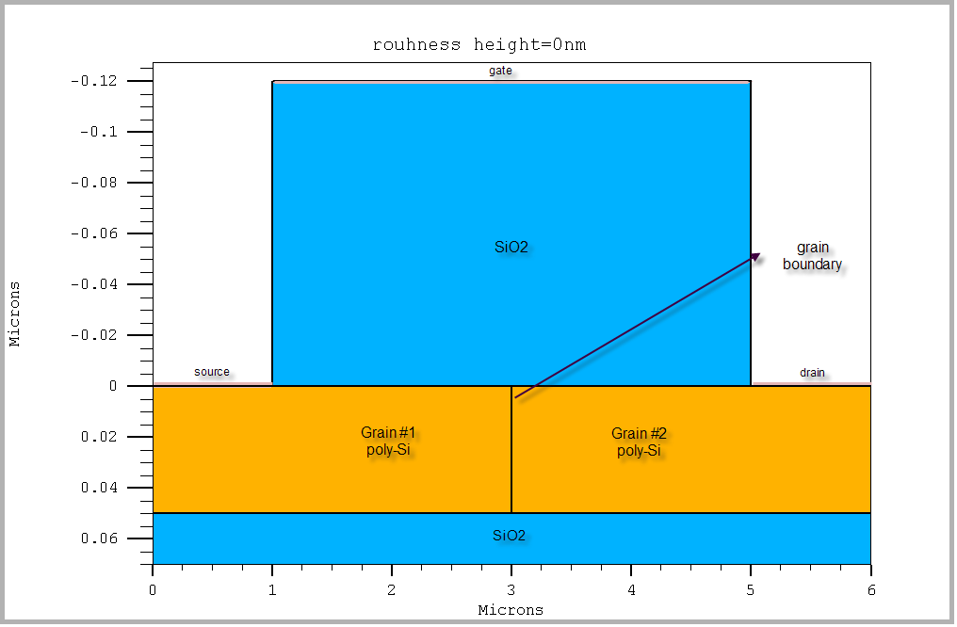
THIN FILM TRANSISTOR
Δομή της διάταξης τύπου TFT χωρίς τραχύτητα στην διεπιφάνεια SiO₂/poly-Si

Slide 17
Thin Film Transistors
THIN FILM TRANSISTORS
Tα TFTs (Thin Film Transistors) είναι τρανζίστορ λεπτού υμενίου τα οποία θα μπορούσαν να έχουν μονοκρυσταλλικό υμένιο (MOSFET) ή πολυκρυσταλλικό υμένιο (Poly-TFT).
Στο υμένιο του poly-TFT εμφανίζονται όρια (grain boundaries) που δημιουργήθηκαν μεταξύ των κρυσταλλιτών σε αντίθεση με τα MOSFET όπου το κανάλι είναι ενιαίο.
Μέσα στους κρυσταλλίτες και στα όρια των κρυσταλλιτών του poly-TFT υπάρχουν παγίδες (traps) και ατέλειες (defects) που επηρεάζουν άμεσα την λειτουργία της διάταξης.

Slide 18
TFTs-Thin Film Transistors
Τα TFTs πρωτοκατασκευάστηκαν το 1962 από τον P.K. Weimer στα εργαστήρια της RCA (Radio Corporation of America). Για την κατασκευή τους χρησιμοποιήθηκαν πολυκρυσταλλικά σουλφίδια καδμίου (CdS), και είχαν για μονωτή διοξείδιο του πυριτίου (SiO₂).
Το 1967 ο D. J. Page ασχολήθηκε με την επίδραση του μήκους του καναλιού και της ευκινησίας των φορέων στο κανάλι πάνω στην απόδοση των TFTs.
Το 1968 οι H. Ishii και K. Yamada παρουσίασαν μία εκτενέστερη μελέτη στο πως επιδρούν οι παγίδες πάνω στην λειτουργία των TFTs.

Slide 19
TFTs-Thin Film Transistors
Το 1983, οι F. Morin και M. Le Contellec ήταν οι πρώτοι που επιτυχώς χρησιμοποίησαν τα TFTs ως διακόπτες σε οθόνες επίπεδου πλαισίου (Flat Panel Displays).
Από το 1990 μέχρι σήμερα έχει λάβει χώρα μία πληθώρα μελετών που σχετίζεται με διατάξεις TFTs και οι μελέτες αφορούσαν τη μοντελοποίηση των διατάξεων, τον ηλεκτρικό χαρακτηρισμό, την αξιοπιστία, την ενεργειακή και χωρική κατανομή των φορέων καθώς και τα ρεύματα διαρροής.

Slide 20
TFTs-Thin Film Transistors

Slide 21
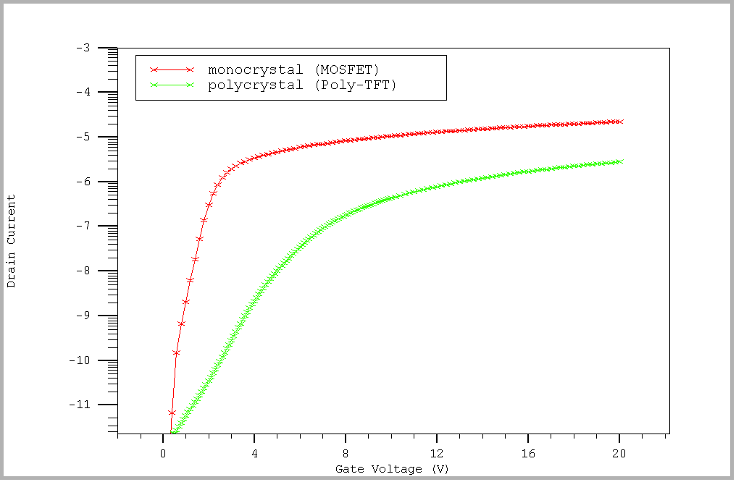
TFTs-Thin Film Transistors

Slide 22
Thin Film Transistors
ΕΦΑΡΜΟΓΕΣ ΤΩΝ TFTs
Οθόνες επίπεδου πλαισίου
Φωτοβολταϊκά στοιχεία
Οθόνες προβολής (Projectors)
Σαρωτές (Scanners) και εκτυπωτές (Printers)
Άλλες μικροηλεκτρονικές διατάξεις όπως οι τελεστικοί ενισχυτές

Slide 23
Thin Film Transistors
Υλικά καναλιού
c-Si (μεγάλη ευκινησία φορέων, μικρή VT και μικρή επιφάνεια εφαρμογής)
poly-Si (μc-Si, nc-Si) (μικρότερη ευκινησία από τα c-Si, μεγάλη επιφάνεια εφαρμογής)
a-Si (πολλές ατέλειες και λόγω των ατελειών μικρή αξιοπιστία)

Slide 24
Thin Film Transistors
Διαφορετικοί μέθοδοι δημιουργίας των TFT (PECVD, SPC, LASER annealing) οδηγούν:
Πρώτον, σε διαφορετικά μεγέθη κρυσταλλιτών (nc-Si, μc-Si).
Δεύτερον, σε διαφορετική κατανομή των παγίδων.

Slide 25
Thin Film Transistors
LASER ANNEALING
Την τελευταία δεκαετία έχει προσελκύσει το ενδιαφέρον των ερευνητών η μέθοδος κατασκευής TFTs με LASER annealing.
Τα πλεονεκτήματα της μεθόδου αυτής είναι η γρήγορη τήξη-ανακρυστάλλωση, η ακρίβεια, η επιλεκτικότητα τόπου και μείωση των ατελειών.
Το μειονέκτημα της τεχνικής αυτής είναι η δημιουργία τραχύτητας

Slide 26
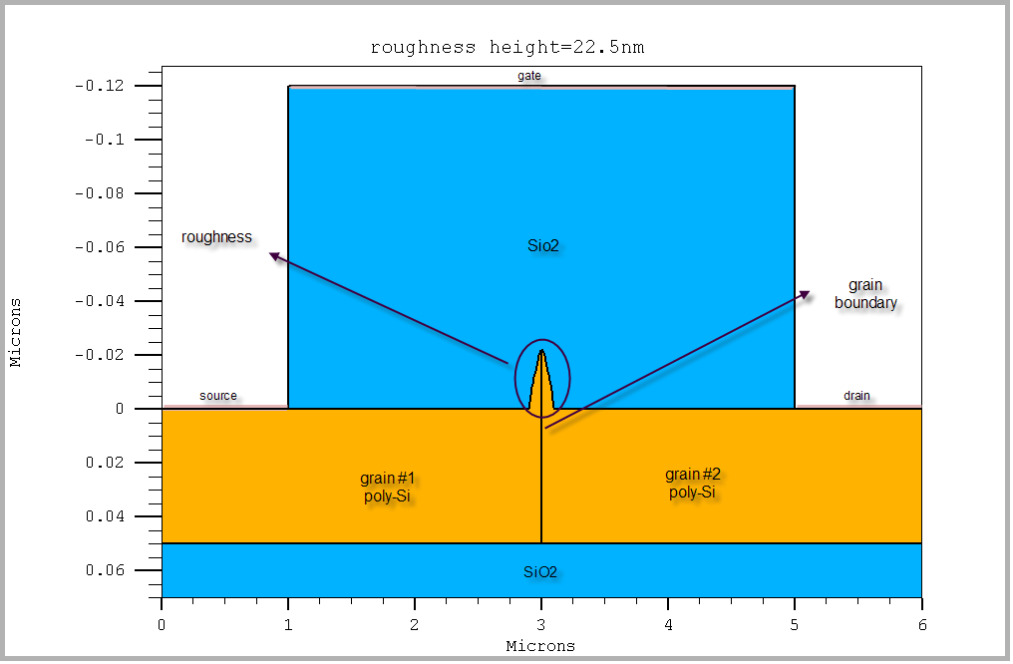
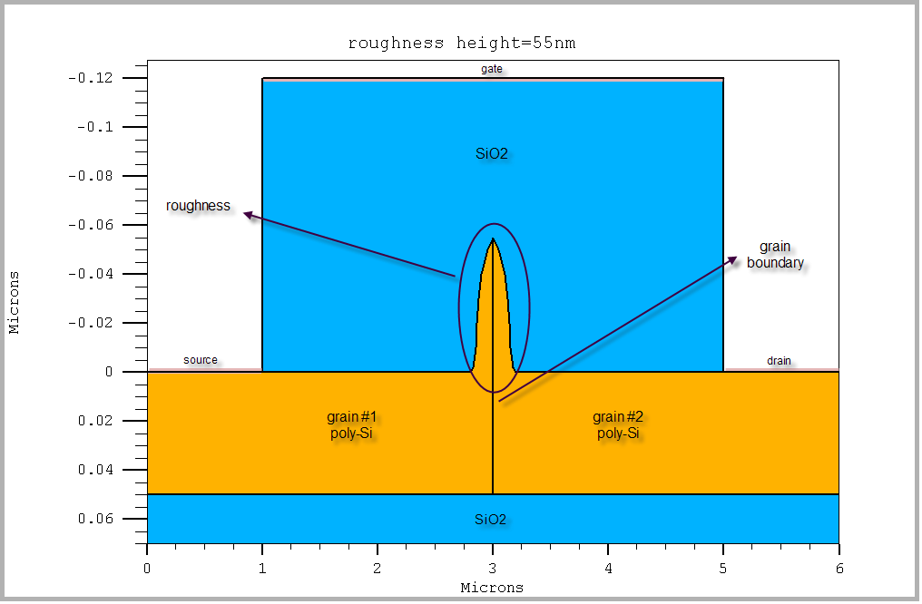
Thin Film Transistors
Μετά την ανόπτυση, το μέγεθος των κρυσταλλιτών παραμένει το ίδιο, εμφανίζεται συσσώρευση μάζας (τραχύτητα) στο όριο των κρυσταλλιτών και μειώνονται οι παγίδες στους κρυσταλλίτες

Slide 27
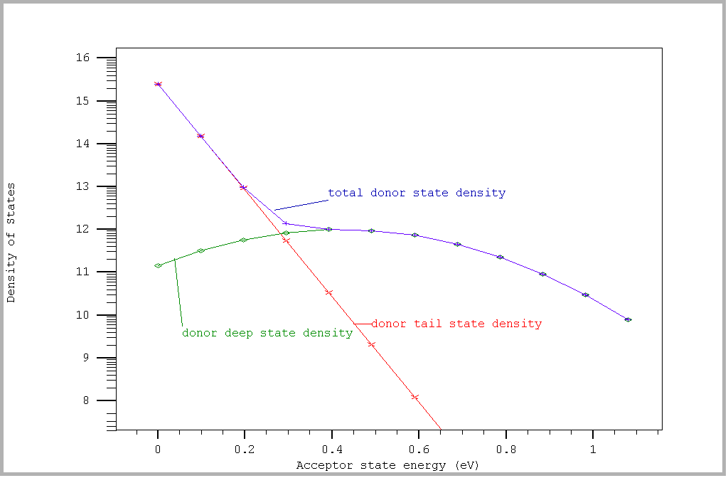
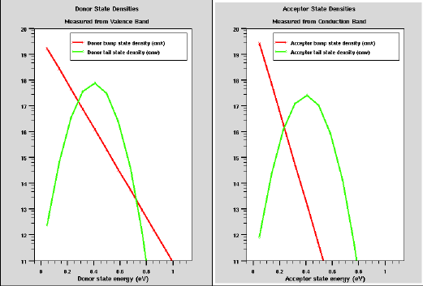
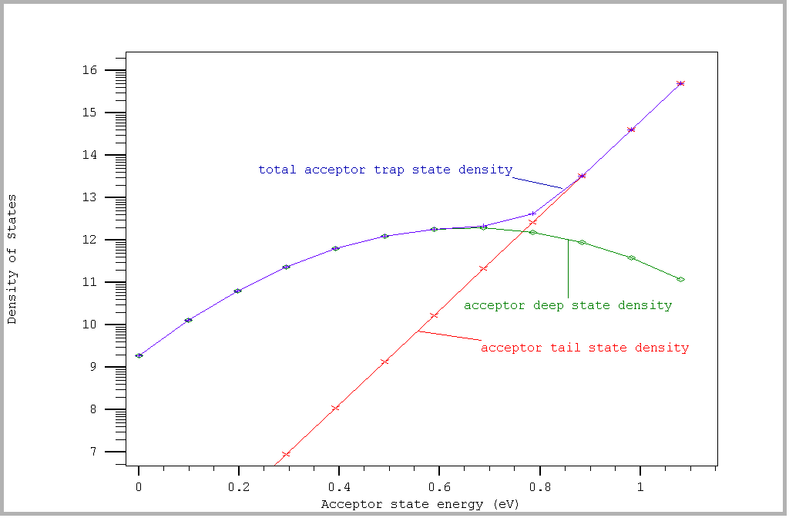
Thin Film Transistors
Μονοενεργειακή κατανομή
Συνεχής κατανομή (είτε εκθετική είτε γκαουσιανή)

Slide 28
Thin Film Transistors
Η εξίσωση που περιγράφει την ενεργειακή κατανομή της πυκνότητας καταστάσεων, g(E), μέσα στο ενεργειακό χάσμα ενός ημιαγωγού δίνεται ως άθροισμα των επιμέρους κατανομών ως εξής :
όπου g_{TA} και g_{TD} είναι οι εκθετικές κατανομές για τύπου αποδέκτη και τύπου δότη αντίστοιχα, ενώ τα g_{GA} και g_{GD} αντιπροσωπεύουν τις γκαουσιανές κατανομές για τύπου αποδέκτη και τύπου δότη αντίστοιχα.

Slide 29
Thin Film Transistors
Οι επιμέρους όροι που περιγράφουν την ενεργειακή κατανομή δίνονται από τις εξισώσεις
όπου NTA, NTD, NGA και NGD είναι οι πυκνότητες καταστάσεων για τις περιπτώσεις των εκθετικών (T) και γκαουσιανών κατανομών (G) για καταστάσεις τύπου αποδέκτη (A) και τύπου δότη (D), και WTA, WTD, WGA, WGD, EGA και EGD είναι οι χαρακτηριστικές τιμές ενέργειας για καταστάσεις τύπου αποδέκτη (A) και τύπου δότη (D) στις ουρές και τις βαθιά κείμενες καταστάσεις στο ενεργειακό χάσμα.

Slide 30
Thin Film Transistors
ΕΠΙΔΡΑΣΗ ΤΩΝ ΠΑΓΙΔΩΝ ΣΤΟ ΡΕΥΜΑ
Η κατανομή των παγίδων επηρεάζει το φορτίο ΔQ (εξίσωση Poisson).
Το φορτίο ΔQ επηρεάζει το ηλεκτρικό πεδίο.
Tο ηλεκτρικό πεδίο ΔE επηρεάζει το δυναμικό.
Από το δυναμικό εξάγεται το ρεύμα.
Κατανομή (DOS) ΔQ ,ΔΕ ΔV ΔI

Slide 31
Thin Film Transistors
ΠΛΕΓΜΑ
Το πλέγμα είναι ένα σύνολο από μικρά τρίγωνα τα οποία εμφανίζονται στη δομή της διάταξης. Σε κάθε σημείο των γωνιών του τριγώνου δίνονται τα αποτελέσματα της προσομοίωσης.
Το πλέγμα πρέπει να αποτελείται από αρκετά σημεία, ώστε να παρέχει την απαιτούμενη ακρίβεια.
Το πλέγμα πρέπει να είναι αρκετά πυκνό στα σημεία όπου αναμένεται απότομη αλλαγή του ηλεκτρικού πεδίου της κατανομής των φορέων ή άλλων παραμέτρων. Τέτοια σημεία είναι η περιοχή κοντά στην πηγή και στον απαγωγό καθώς και στην διεπιφάνεια SiO₂/poly-Si

Slide 32
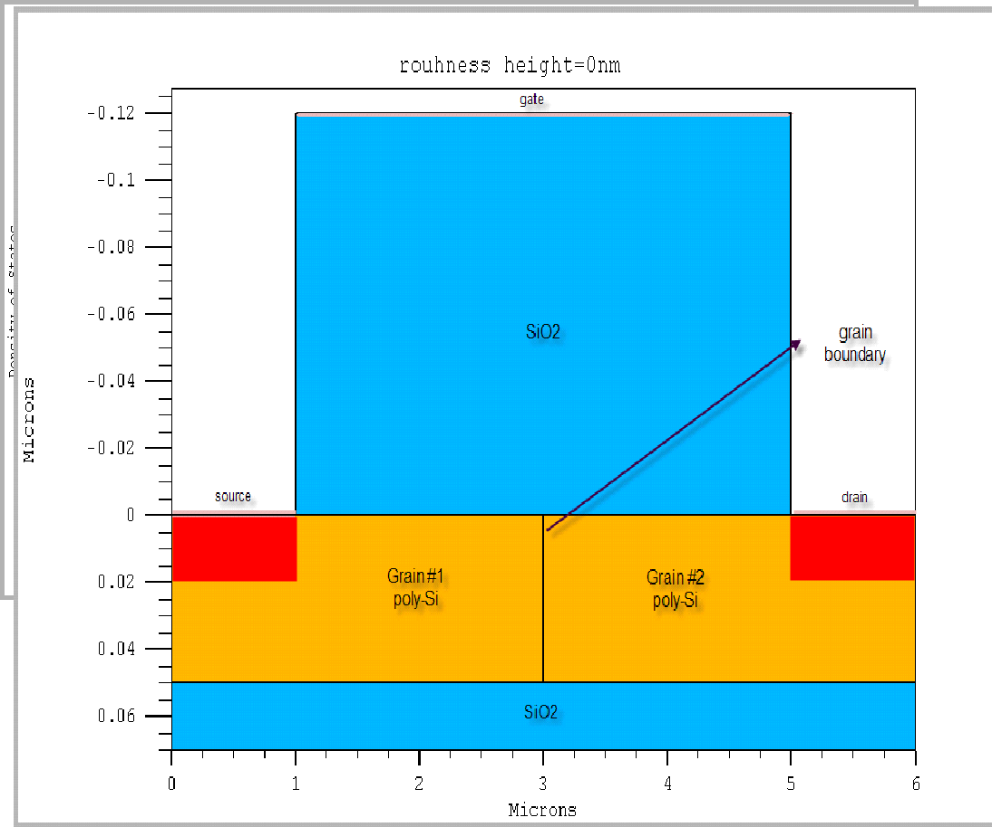
Thin Film Transistors
ΧΑΡΑΚΤΗΡΙΣΤΙΚΑ ΤΗΣ ΔΟΜΗΣ ΧΩΡΙΣ ΤΡΑΧΥΤΗΤΑ
πάχος οξειδίου πύλης 120nm (SiO₂)
πάχος υμενίου 50nm
μήκος καναλιού 4μm
όριο κρυσταλλιτών (grain boundary) στο κέντρο του καναλιού
ντοπάρισμα n+ στην πηγή και στον απαγωγό
ηλεκτρόδια από αλουμίνιο

Slide 33
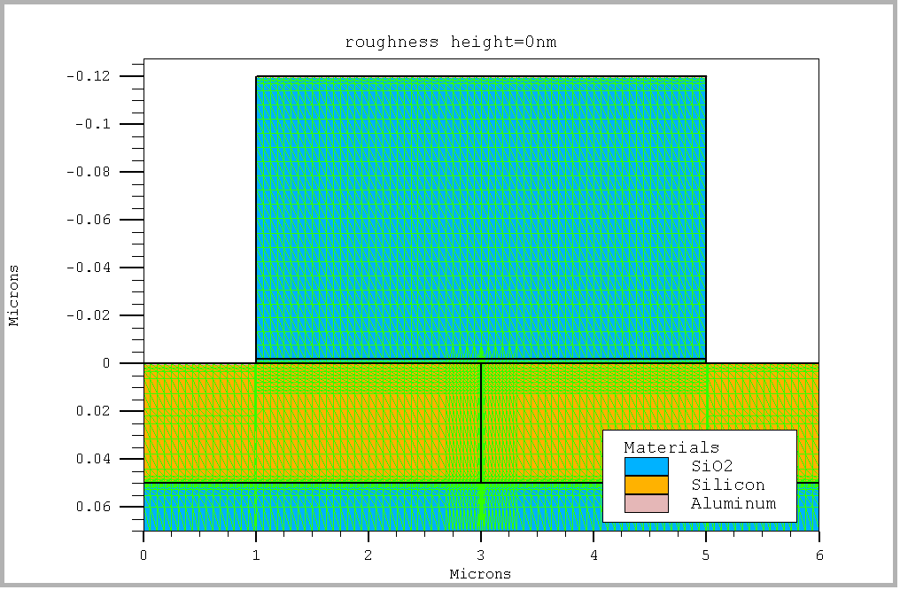
Thin Film Transistors

Slide 34
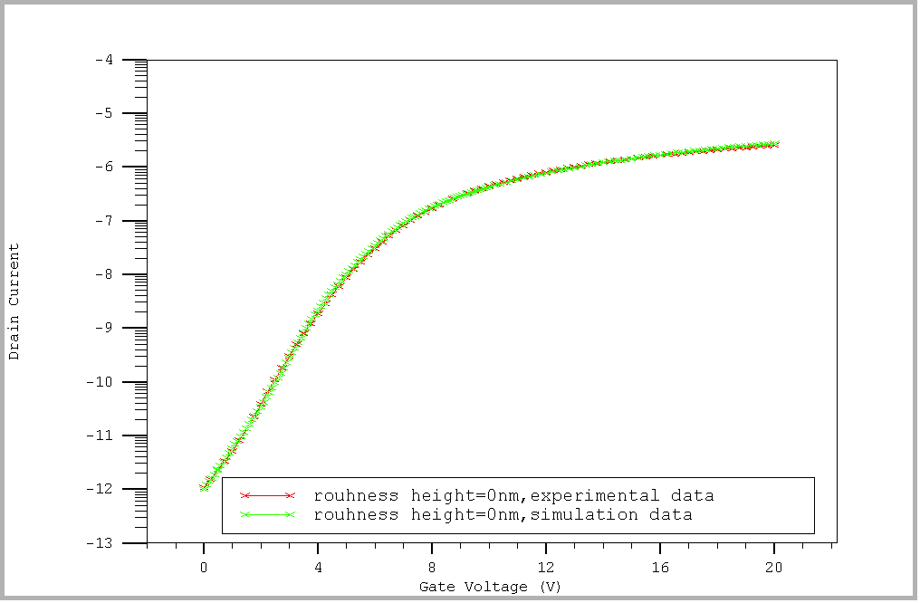
Thin Film Transistors
Χαρακτηριστική μεταφοράς TFT

Slide 35
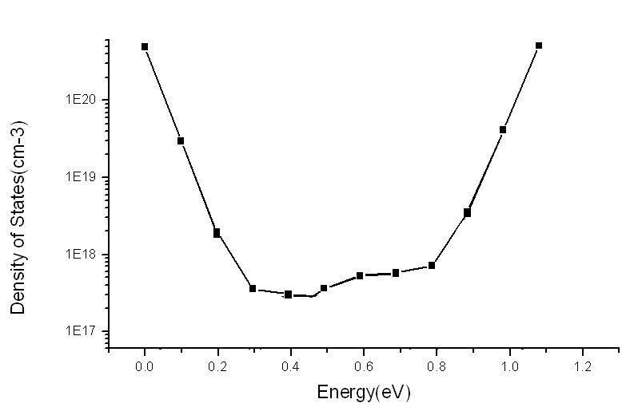
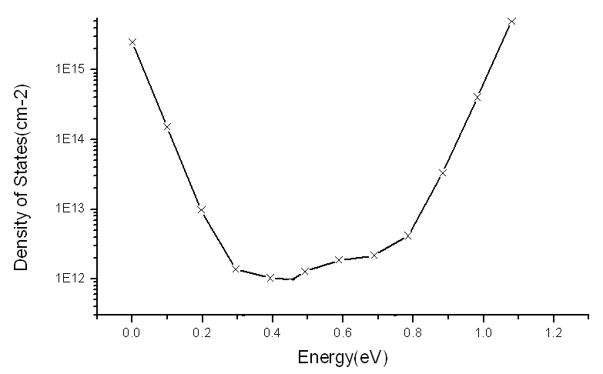
Thin Film Transistors
Ενεργειακή κατανομή των καταστάσεων (παγίδων) στους κρυσταλλίτες, για δομές TFT με μηδενική τραχύτητα που οδηγούν σε ταύτιση αποτελεσμάτων προσομοίωσης και πειράματος
Ενεργειακή κατανομή των καταστάσεων (παγίδων) στο όριο των κρυσταλλιτών, για δομές TFT με μηδενική τραχύτητα που οδηγούν σε ταύτιση αποτελεσμάτων προσομοίωσης και πειράματος.

Slide 36
Thin Film Transistors
ΔΙΑΤΑΞΗ ΜΕ ΤΡΑΧΥΤΗΤΑ ΥΨΟΥΣ 55nm
ΧΑΡΑΚΤΗΡΙΣΤΙΚΑ ΤΗΣ ΔΟΜΗΣ
πάχος οξειδίου πύλης 120nm (SiO2)
πάχος υμενίου 50nm
μήκος καναλιού 4μm
όριο κρυσταλλιτών στο κέντρο του καναλιού
τραχύτητα τοξοειδούς μορφής και ύψους 55nm
ΥΨΟΥΣ 55nm

Slide 37
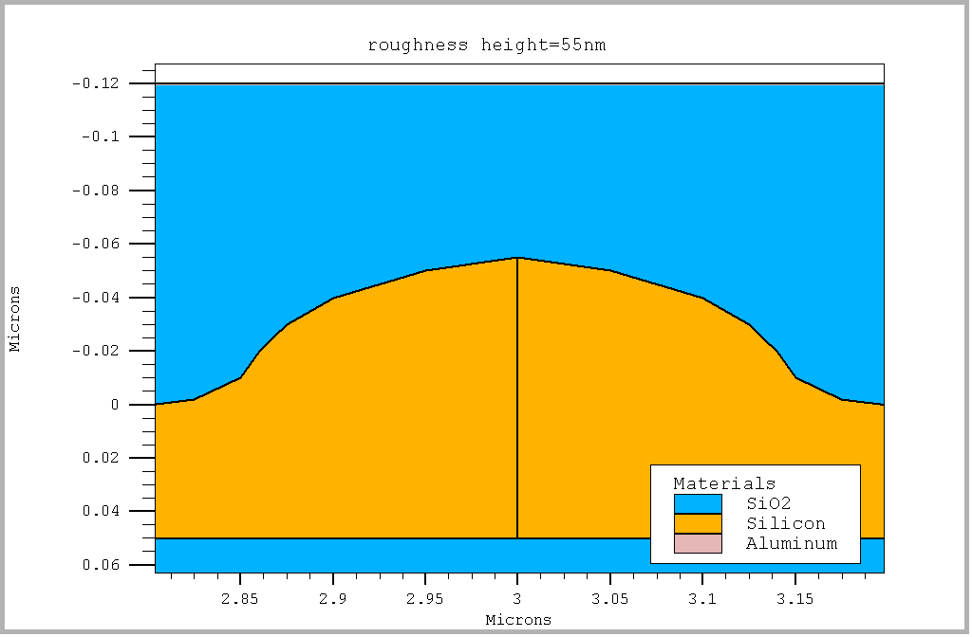
Thin Film Transistors

Slide 38
Thin Film Transistors

Slide 39
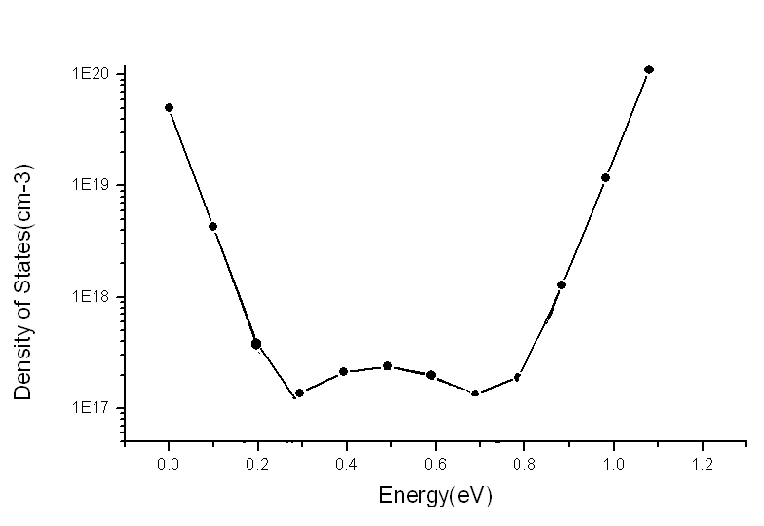
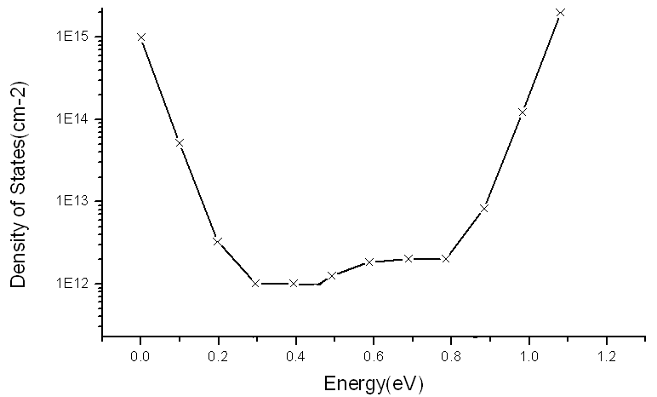
Thin Film Transistors
Ενεργειακή κατανομή των καταστάσεων (παγίδων) στους κρυσταλλίτες, για δομές TFT με τραχύτητα ύψους 22.5nm, που οδηγούν σε ταύτιση αποτελεσμάτων προσομοίωσης και πειράματος
Ενεργειακή κατανομή των καταστάσεων (παγίδων) στο όριο των κρυσταλλιτών για δομές TFT με τραχύτητα ύψους 22.5nm, που οδηγούν σε ταύτιση αποτελεσμάτων προσομοίωσης και πειράματος

Slide 40
Thin Film Transistors

